Slide 1

Лаборатория
ММИС
Обзор решений автоматизации в области образования от лаборатории ММИС.
WWW.MMIS.RU
г. Шахты
manager@mmis.ru

Slide 2
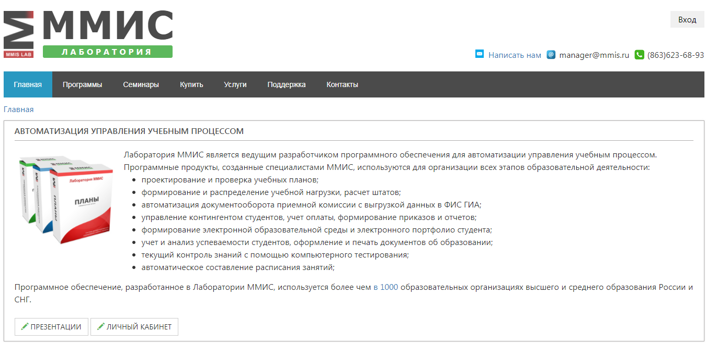
Лаборатория ММИС

Slide 3
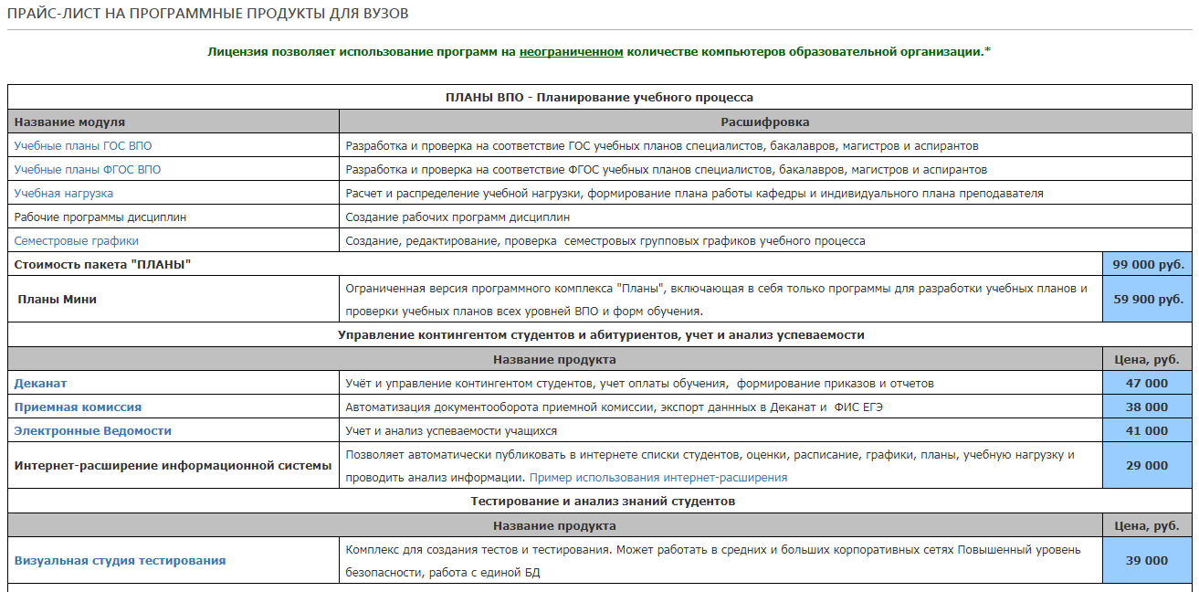
Разумная ценовая политика

Slide 4
Этапы планирования учебного процесса
Создание учебного плана
Заказ на специалистов
Разработка РПД
Составлениерасписания занятий
Формирова-ние учебной нагрузки

Slide 5

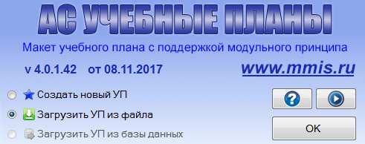
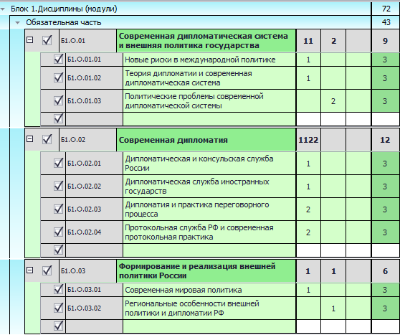
Учебные планы
Учет пожеланий пользователей

Slide 6
Учебные планы
Макеты учебных планов СПО, ВО и ДО
Четкое соответствие макетов учебных планов нормативным документам федерального уровня
Гибкая настройка макета учебных планов с учетом пожеланий образовательных организаций
Проверка учебных планов СПО и ВО на соответствие нормативным документам

Slide 7
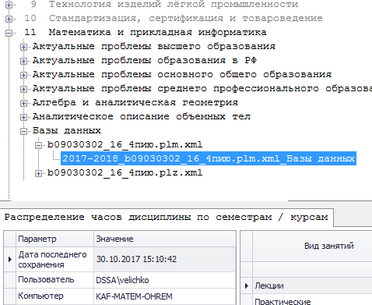

Рабочие программы дисциплин и программы практик
Учебные планы

Slide 8

АС Нагрузка
Учебная нагрузка
Нормы времени
Учебный план
Дисциплины, практики, аттестация
Контингент

Slide 9
Авторасписание AVTOR
оптимальные расписания занятий для учебных групп
оптимальные расписания, с минимальным количеством “окон” для преподавателей и студентов
оптимальное размещение занятий по аудиториям и учебным корпусам с учетом всех особенностей учебных групп, факультетов, преподавателей и дисциплин, а также вместимости аудиторий и времени переезда между удаленными учебными корпусами
различные пожелания к расписанию как штатных сотрудников, так и совместителей
готовые расписания в сети Интернет и на мобильных телефонах

Slide 10

Учет контингента образовательной организации
Приемная комиссия
Деканат
Ведомости
Визуальная студия тестирования
Диплом Мастер

Slide 11
Приемная комиссия
Создание электронного личного дела абитуриента
Учет результатов вступительных испытаний
Проверка документов в федеральной базе свидетельств ЕГЭ
Создание сводной ведомости на зачисление
Подготовка различных отчетов и статистических данных
Выгрузку данных в ФИС ЕГЭ и приема
Интеграция с суперсервисом

Slide 12
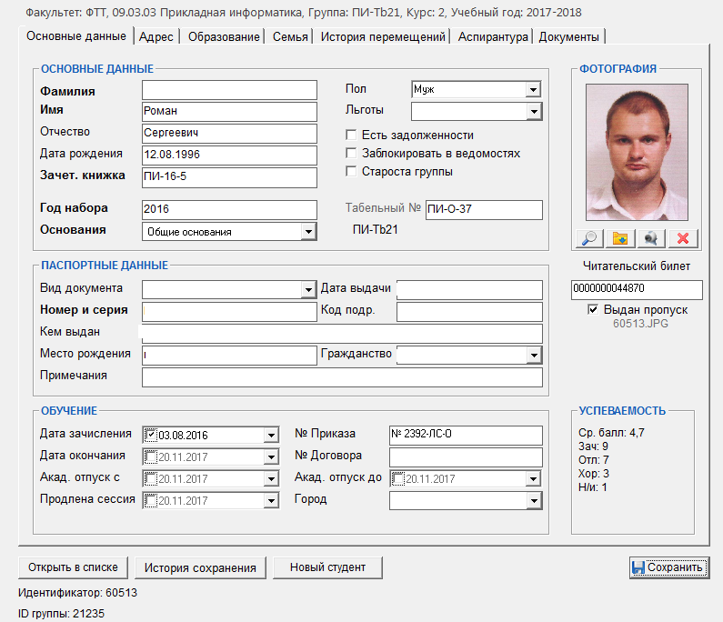
Деканат

Slide 13
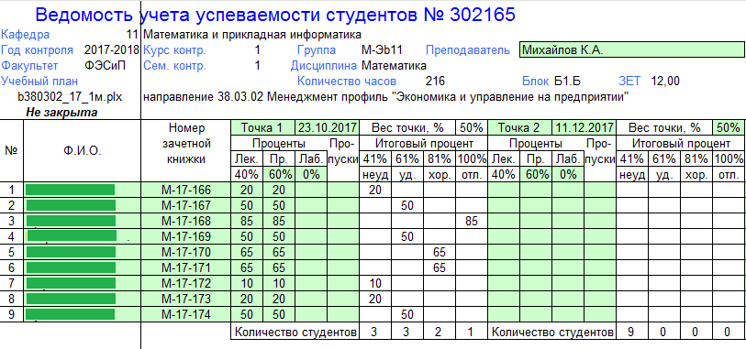
Ведомости

Slide 14
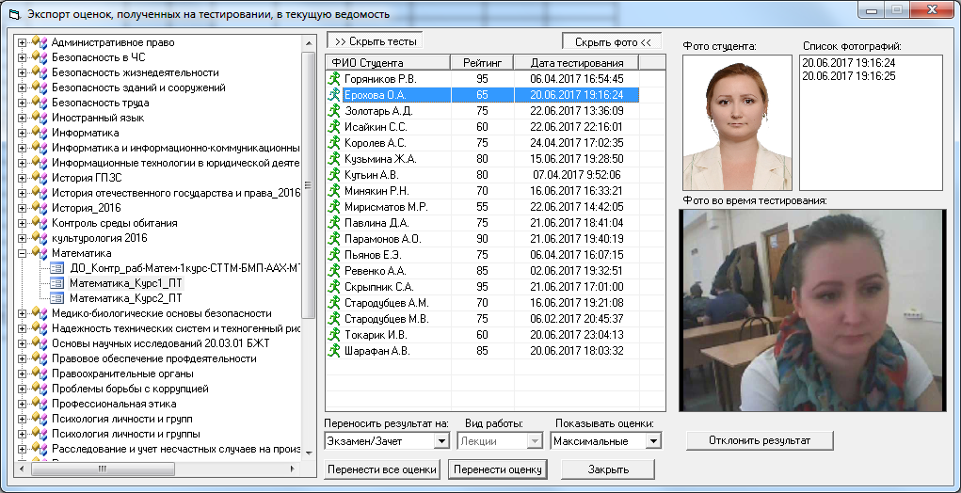
Visual Testing Studio

Slide 15
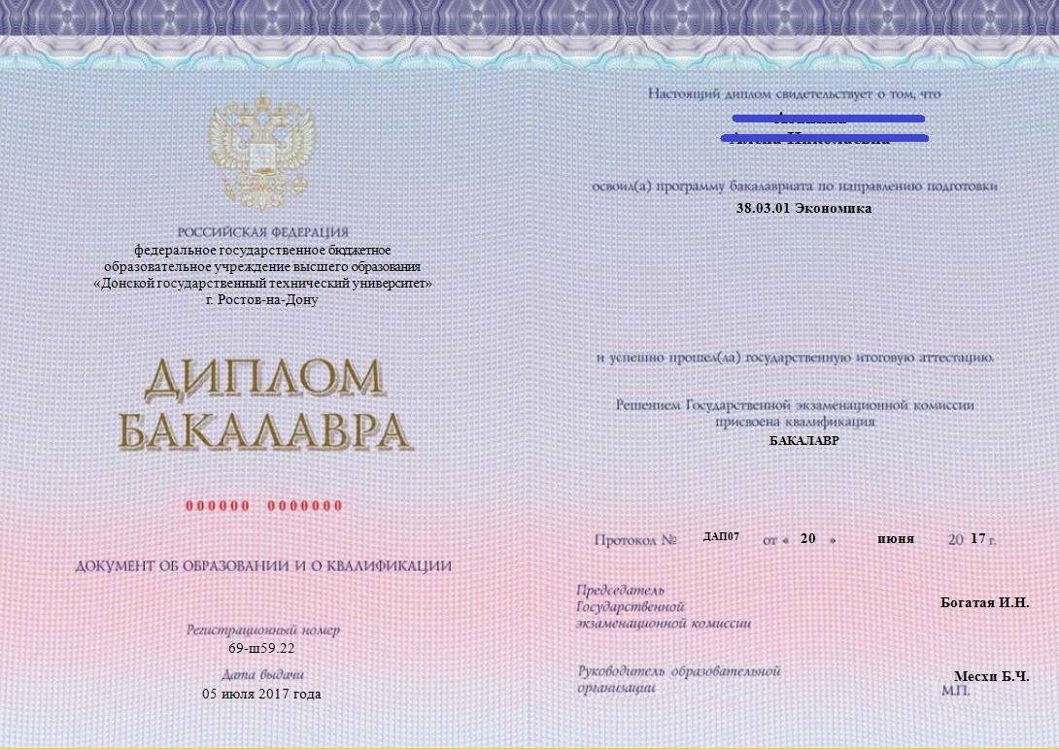
Диплом-мастер

Slide 16
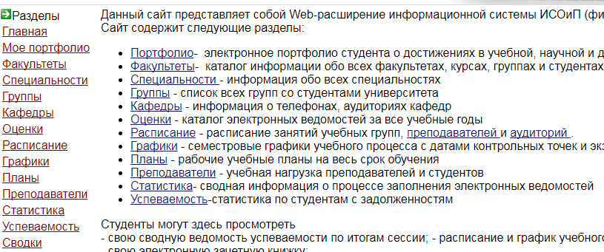
Интернет-расширение

Slide 17
Спасибо за внимание!

